Slide 1
Создание рациональной системы первичного приема граждан в ГКУ ЦЗН г.Белово
Сроки проекта 19-07-2018/04-12-2018
Дата закрытия 04-12-2018
ГКУ ЦЗН г. Белово

Slide 2
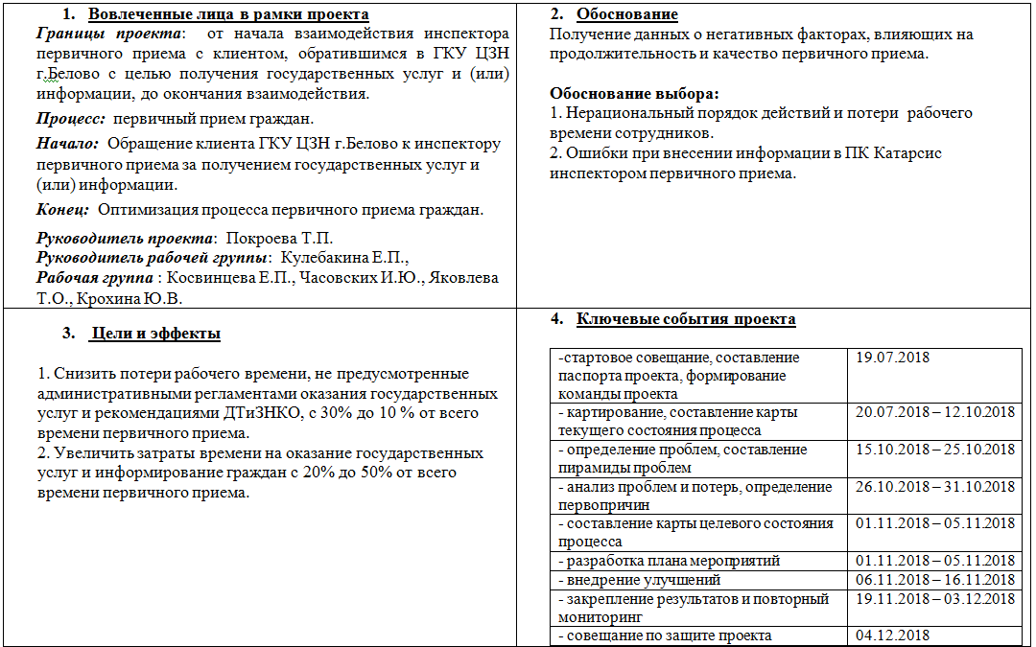
Паспорт проекта

Slide 3
РАМКИ ПРОЕКТА
Границы проекта | от начала взаимодействия клиента ЦЗН с целью получения государственных услуг и (или) информации до окончания взаимодействия.
Процесс | Первичный прием граждан
Начало: | Обращение гражданина в ГКУ ЦЗН г.Белово к инспектору первичного приема за содействием в поиске работы
Конец: | Окончание взаимодействия инспектора первичного приема с гражданином

Slide 4
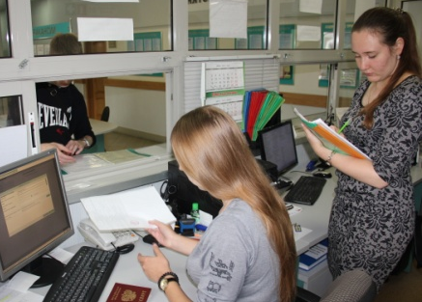
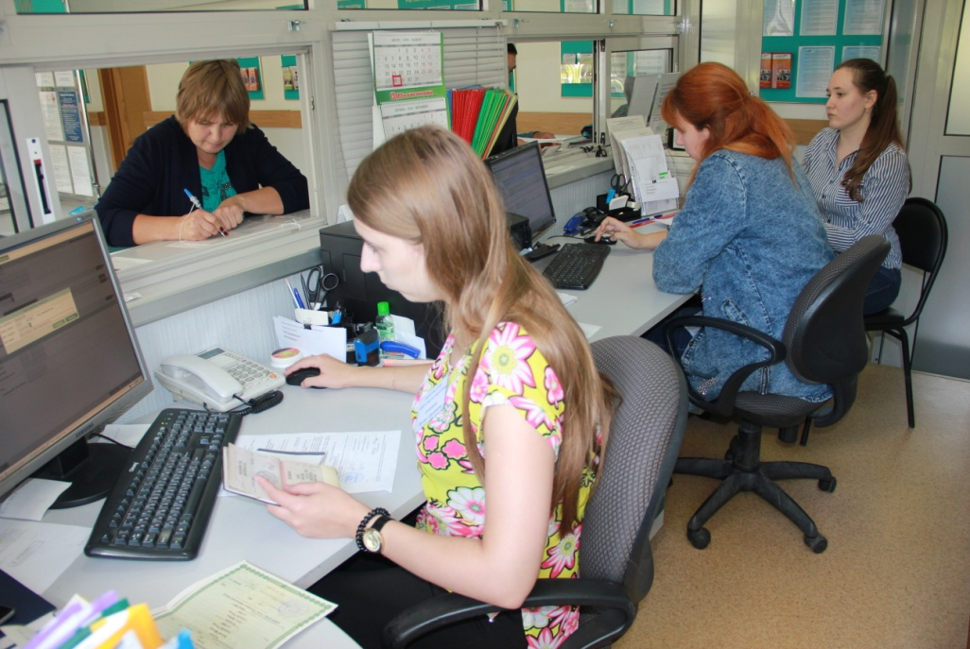
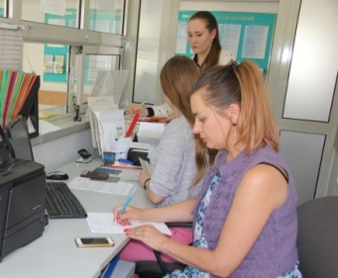
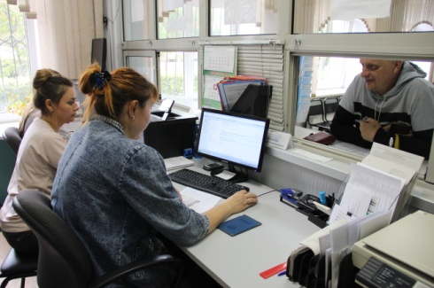
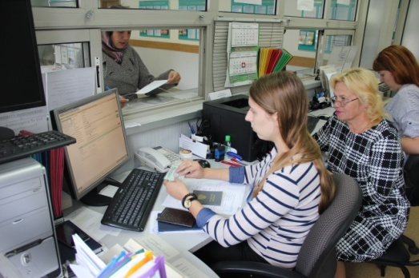
КАРТИРОВАНИЕ
Произведен хронометраж действий инспектора первичного приема(12 замеров) и клиента ЦЗН
(10 замеров)

Slide 5
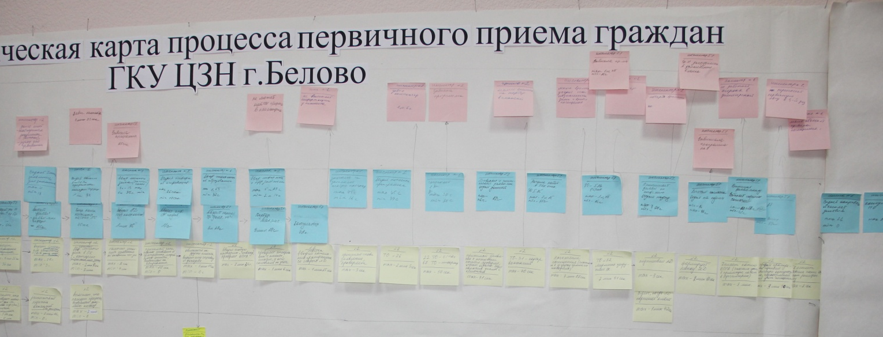
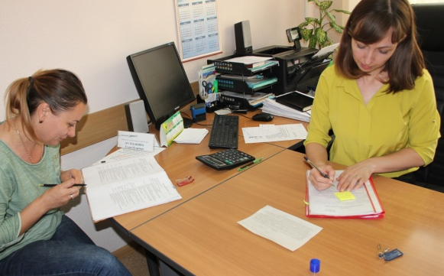
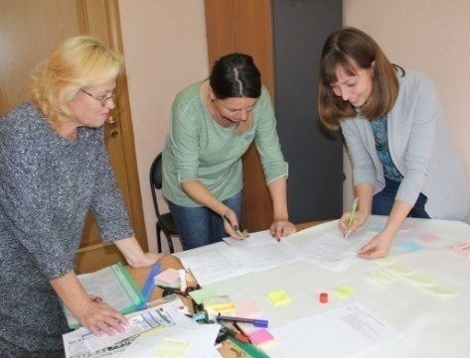
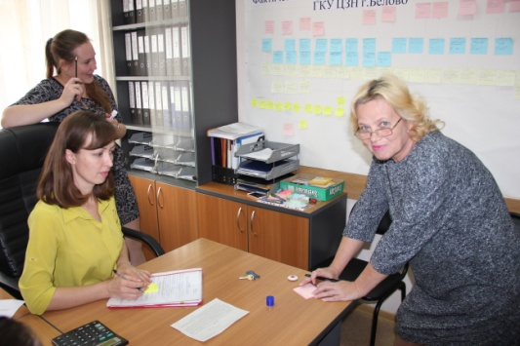
СОСТАВЛЕНИЕ КАРТЫ ТЕКУЩЕГО СОСТОЯНИЯ ПРОЦЕССА

Slide 6
ОБЩЕЕ ВРЕМЯ ПЕРВИЧНОГО ПРИЕМА
ПОКАЗАТЕЛЬ | ВРЕМЯ ПРИЕМА, мин
 | MAX | MIN
Действия инспектора при представлении гражданином полного комплекта документов | 30,7 | 23,9
Действия инспектора при отсутствии полного комплекта документов у клиента ЦЗН | 10,4 | 3,5

Slide 7
ВИДЫ И ВРЕМЯ ПОТЕРЬ
ОПИСАНИЕ И ТИП ПОТЕРЬ | ВРЕМЯ ПОТЕРЬ, мин
 | ИНСПЕКТОР №1 | ИНСПЕКТОР №2
Ожидание из-за медленной работы ПК | 3,6 | 3,9
Лишние перемещения при поиске необходимого бланка, ручки | - | 0,4
Ожидание из-за трудностей в заполнении бланков клиентом | 1,1 | 0,8
Переключение внимания на другого клиента (справка, консультация) | 1,1 | 1,2
Поиск профессии в классификаторе | 2 | -
Лишние действия при копировании документов | 0,5 | 3
Ошибки при назначении даты и времени посещения | - | 4,5
ИТОГО: | 8,3 | 13,8

Slide 8
АНАЛИЗ ВРЕМЕНИ НА ОКАЗАНИЕ ГОС.УСЛУГ И ИНФОРМИРОВАНИЕ
НАИМЕНОВАНИЕ | ВРЕМЯ, мин
 | ИНСПЕКТОР №1 | ИНСПЕКТОР №2
Выяснение и ввод пожеланий клиента к искомой работе | 0,8 | 1,4
Оказание гос. услуги по информированию о положении на рынке труда | 0,8 | -
Оказание гос. услуги содействия в поиске подходящей работы | 3 | 0,7
Информирование клиента о других услугах ЦЗН | 1,8 | -
Информирование об ответственности за незаконное получение пособия по безработице | 1,3 | 0,5
Разъяснение правил посещения ЦЗН, выдача памятки | 1,6 | 0,1
ИТОГО: | 9,3 | 2,7

Slide 9

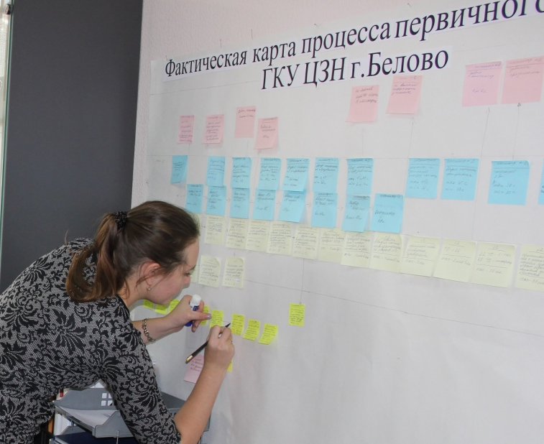
ОПРЕДЕЛЕНИЕ ПРОБЛЕМ, СОСТАВЛЕНИЕ ПИРАМИДЫ ПРОБЛЕМ
ФЕДЕРАЛЬНЫЙ УРОВЕНЬ
РЕГИОНАЛЬНЫЙ УРОВЕНЬ
УРОВЕНЬ ЦЗН

Slide 10
ПРОБЛЕМЫ УРОВНЯ
ГКУ ЦЗН г.БЕЛОВО
ПРОБЛЕМА №1:
ПОТЕРЯ ВРЕМЕНИ
ИЗ-ЗА ОЖИДАНИЯ ЗАПОЛНЕНИЯ
НЕОБХОДИМЫХ БЛАНКОВ КЛИЕНТОМ ЦЗН
ПЕРВОПРИЧИНА: ОФОРМЛЕНЫ НЕДОСТАТОЧНО НАГЛЯДНЫЕ И ПОНЯТНЫЕ ДЛЯ КЛИЕНТА ОБРАЗЦЫ БЛАНКОВ
РЕШЕНИЕ: ОФОРМИТЬ БОЛЕЕ НАГЛЯДНЫЕ ДЛЯ ГРАЖДАНИНА ОБРАЗЦЫ БЛАНКОВ ДЛЯ ЗАПОЛНЕНИЯ, РАЗМЕСТИТЬ ИХ НА СТОЛЕ С ВАКАНСИЯМИ

Slide 11
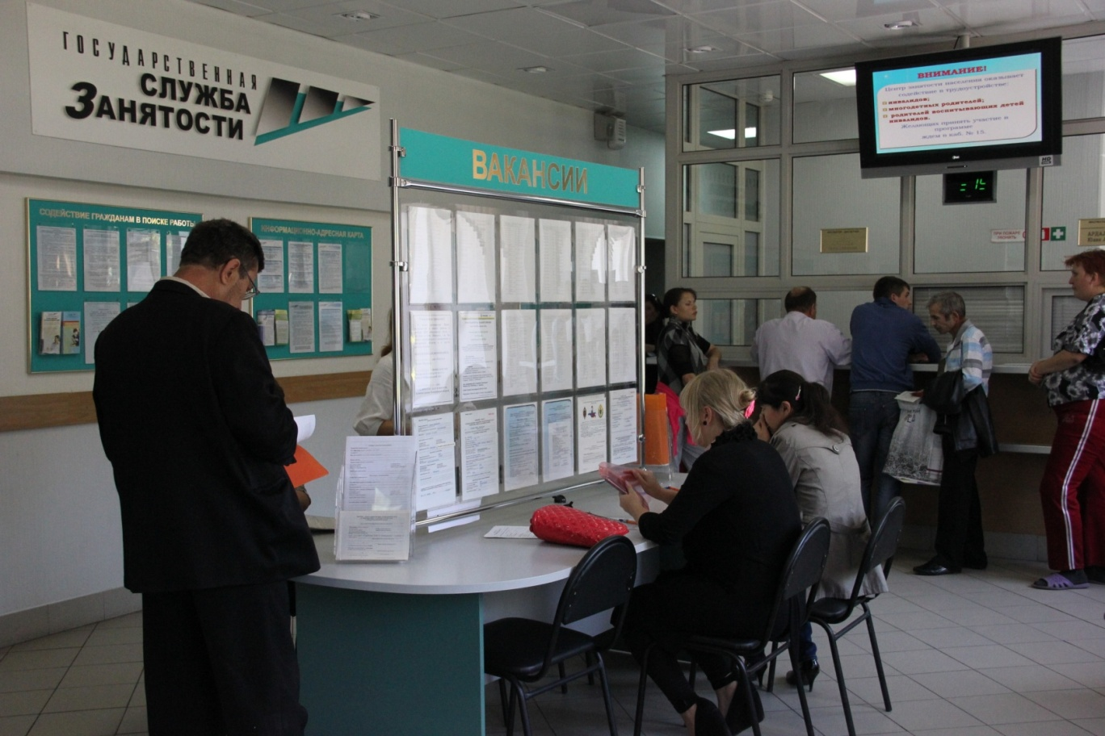
ПРОБЛЕМА №2:
ПОТЕРЯ ВРЕМЕНИ ИНСПЕКТОРА
ИЗ-ЗА НЕОБХОДИМОСТИ ПЕРЕКЛЮЧЕНИЯ
ВНИМАНИЯ НА ДРУГОГО КЛИЕНТА ЦЗН
ДЛЯ ВЫДАЧИ СПРАВКИ ИЛИ КОНСУЛЬТАЦИИ
ПЕРВОПРИЧИНА: ЕДИНАЯ ОЧЕРЕДЬ ЗА ПОЛУЧЕНИЕМ ГОСУДАРСТВЕННОЙ УСЛУГИ И СПРАВОК О НЕСОСТОЯНИИ НА УЧЕТЕ, ОТСУТСТВИЕ ВОЗМОЖНОСТИ ПРЕДВАРИТЕЛЬНОЙ ПРОВЕРКИ ДОКУМЕНТОВ

Slide 12
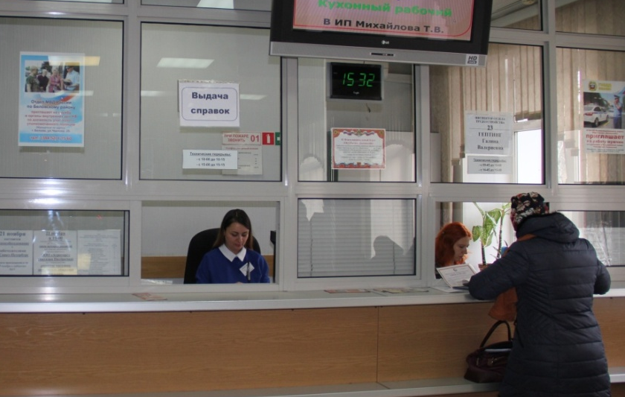
РЕШЕНИЕ ПРОБЛЕМЫ № 2:
ВЫДЕЛИТЬ ОТДЕЛЬНОЕ ОКНО ДЛЯ ВЫДАЧИ СПРАВОК ГРАЖДАНАМ О НЕСОСТОЯНИИ НА УЧЕТЕ И ПРЕДВАРИТЕЛЬНОЙ ПРОВЕРКИ НЕОБХОДИМЫХ ДЛЯ РЕГИСТРАЦИИ ДОКУМЕНТОВ
ПРОВЕСТИ СОВЕЩАНИЕ СОВМЕСТНО С МФЦ ОБ ОРГАНИЗАЦИИ ВЗАИМОДЕЙСТВИЯ С ЦЕЛЬЮ ВЫДАЧИ СПРАВОК ГРАЖДАНАМ ЧЕРЕЗ СМЭВ

Slide 13
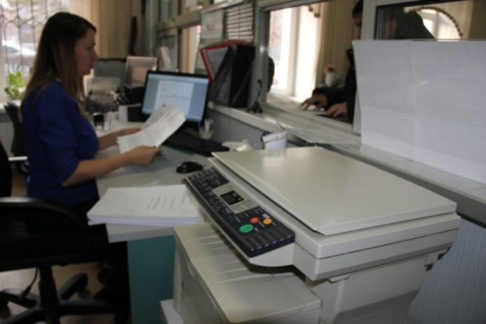
ПРОБЛЕМА №3:
ПОТЕРЯ ВРЕМЕНИ ИЗ-ЗА ЛИШНИХ ДЕЙСТВИЙ
ПРИ КОПИРОВАНИИ ДОКУМЕНТОВ
ПЕРВОПРИЧИНА:
ОТСУТСТВИЕ КОПИРОВАЛЬНОЙ ТЕХНИКИ
В КАБИНЕТЕ ПЕРВИЧНОГО ПРИЕМА
РЕШЕНИЕ: ПОДГОТОВИТЬ И НАПРАВИТЬ ЗАЯВКУ В ДТиЗНКО НА ПРИОБРЕТЕНИЕ НОВОЙ КОПИРОВАЛЬНОЙ ТЕХНИКИ

Slide 14

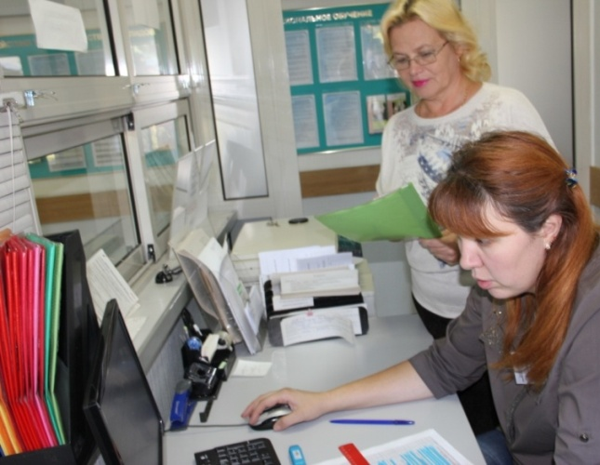
ПРОБЛЕМА №4:
ПОТЕРЯ ВРЕМЕНИ ИЗ-ЗА ЛИШНИХ
ПЕРЕМЕЩЕНИЙ ИНСПЕКТОРА ПРИ ПОИСКЕ
НЕОБХОДИМЫХ БЛАНКОВ
ПЕРВОПРИЧИНА: НЕРАЦИОНАЛЬНАЯ ОРГАНИЗАЦИЯ РАБОЧЕГО МЕСТА
ИНСПЕКТОРА ПЕРВИЧНОГО ПРИЕМА
РЕШЕНИЕ: РАЗРАБОТАТЬ СТАНДАРТ РАБОЧЕГО МЕСТА ИНСПЕКТОРА ПЕРВИЧНОГО ПРИЕМА С ИСПОЛЬЗОВАНИЕМ СИСТЕМЫ «5С»

Slide 15
ПРОБЛЕМА №5:
ПОТЕРЯ ВРЕМЕНИ ИЗ-ЗА
МЕДЛЕННОЙ РАБОТЫ ПК
ПЕРВОПРИЧИНА:
ПЕРСОНАЛЬНЫЙ КОМПЬЮТЕР В КАБИНЕТЕ ПЕРВИЧНОГО ПРИЕМА НЕ СООТВЕТСТВУЕТ ТРЕБОВАНИЯМ ПК8
И СКОРОСТИ ЗАГРУЗКИ КЛИЕНТА ПК8
РЕШЕНИЕ: 1. ПРОВЕРИТЬ КОМПЬЮТЕРЫ НА СООТВЕТСТВИЕ ТРЕБОВАНИЯМ ПК8 И СКОРОСТИ ЗАГРУЗКИ КЛИЕНТА ПК8;
2. ПОДГОТОВИТЬ И НАПРАВИТЬ ЗАЯВКУ В ДТиЗНКО НА ПРИОБРЕТЕНИЕ НОВОЙ КОМПЬЮТЕРНОЙ ТЕХНИКИ

Slide 16
ПРОБЛЕМА №6:
НЕДОСТАТОЧНОЕ КОЛИЧЕСТВО ВРЕМЕНИ УДЕЛЯЕТСЯ ОКАЗАНИЮ ГОСУДАРСТВЕННЫХ УСЛУГ:
- СОДЕЙСТВИЯ В ПОИСКЕ ПОДХОДЯЩЕЙ РАБОТЫ,
- ПО ИНФОРМИРОВАНИЮ О ПОЛОЖЕНИИ НА РЫНКЕ ТРУДА;
НЕДОСТАТОЧНО ВРЕМЕНИ УДЕЛЯЕТСЯ ИНФОРМИРОВАНИЮ :
- О ВОЗМОЖНОСТИ ПОЛУЧЕНИЯ ДРУГИХ УСЛУГ ЦЗН,
- ОБ ОТВЕТСТВЕННОСТИ ЗА НЕЗАКОННОЕ ПОЛУЧЕНИЕ
ПОСОБИЯ ПО БЕЗРАБОТИЦЕ,
- О ПРАВИЛАХ ПОСЕЩЕНИЯ ЦЗН
ПЕРВОПРИЧИНА: НЕРАЦИОНАЛЬНАЯ ОРГАНИЗАЦИЯ РАБОЧЕГО ВРЕМЕНИ
ИНСПЕКТОРА ПЕРВИЧНОГО ПРИЕМА
РЕШЕНИЕ: УВЕЛИЧИТЬ ВРЕМЯ НА ОКАЗАНИЕ ГОСУДАРСТВЕННЫХ УСЛУГ И ИНФОРМИРОВАНИЕ ГРАЖДАН

Slide 17
ПРОБЛЕМЫ
РЕГИОНАЛЬНОГО УРОВНЯ
ПРОБЛЕМА №1:
ПОТЕРИ ВРЕМЕНИ ИЗ-ЗА ОЖИДАНИЯ ПОДПИСЕЙ КЛИЕНТА В БЛАНКЕ «ПРЕДУПРЕЖДЕНИЯ И ОБЯЗАТЕЛЬСТВА»
ПЕРВОПРИЧИНА: ДУБЛИРОВАНИЕ ПОДПИСЕЙ КЛИЕНТА В БЛАНКЕ
«ПРЕДУПРЕЖДЕНИЯ И ОБЯЗАТЕЛЬСТВА»
РЕШЕНИЕ: МИНИМИЗИРОВАТЬ КОЛИЧЕСТВО ПОДПИСЕЙ В БЛАНКЕ
«ПРЕДУПРЕЖДЕНИЯ И ОБЯЗАТЕЛЬСТВА»

Slide 18
ПРОБЛЕМЫ
ФЕДЕРАЛЬНОГО УРОВНЯ
ПРОБЛЕМА №1:
ПОТЕРИ ВРЕМЕНИ ИЗ-ЗА ОЖИДАНИЯ ПОДПИСЕЙ КЛИЕНТА В БЛАНКАХ
«ПЕРЕЧЕНЬ ДОКУМЕНТОВ, ПРЕДСТАВЛЕННЫХ ГРАЖДАНИНОМ» И «ЛИСТ УЧЕТА ПОСЕЩЕНИЙ»
ПЕРВОПРИЧИНА: ДУБЛИРОВАНИЕ ПОДПИСЕЙ КЛИЕНТА В БЛАНКАХ «ПЕРЕЧЕНЬ ДОКУМЕНТОВ, ПРЕДСТАВЛЕННЫХ ГРАЖДАНИНОМ» И
«ЛИСТ УЧЕТА ПОСЕЩЕНИЙ»
РЕШЕНИЕ: ВНЕСТИ ИЗМЕНЕНИЯ В ПРИКАЗ Минтруда ОТ 26.02.2015 №125н, ИСКЛЮЧАЮЩИЕ ДУБЛИРОВАНИЕ ПОДПИСЕЙ В БЛАНКАХ

Slide 19
ПРОБЛЕМА №2:
ПОТЕРИ ВРЕМЕНИ ИЗ-ЗА ПОИСКА ПРОФЕССИИ В КЛАССИФИКАТОРЕ ПК
ПЕРВОПРИЧИНА:
В КЛАССИФИКАТОРЕ ПРОФЕССИЙ НЕТ НУЖНЫХ ПРОФЕССИЙ, ДОЛЖНОСТЕЙ
РЕШЕНИЕ: ВНЕСТИ ИЗМЕНЕНИЯ В ЕТКС, ОКПДТР

Slide 20
Проект:
Создание рациональной системы первичного приема граждан
ГКУ ЦЗН г. Белово
Результат в рамках достижения целей и эффектов
Потери снизились с 35,9% до 10,6%
Время на оказание гос.услуг и информирование увеличилось с 19,5% до 38,5%
 | ТЕКУЩИЕ ПОКАЗАТЕЛИ, мин |  |  | ЦЕЛЕВЫЕ ПОКАЗАТЕЛИ, мин |  |  | РЕЗУЛЬТАТ, мин
 | ОБЩЕЕ ВРЕМЯ ПРИЕМА | ПОТЕРИ | ОКАЗАНИЕ ГОС.УСЛУГ И ИНФОРМИ-РОВАНИЕ | ОБЩЕЕ ВРЕМЯ ПРИЕМА | ПОТЕРИ | ОКАЗАНИЕ ГОС.УСЛУГ И ИНФОРМИ-РОВАНИЕ | ОБЩЕЕ ВРЕМЯ ПРИЕМА | ПОТЕРИ | ОКАЗАНИЕ ГОС.УСЛУГ И ИНФОРМИ-РОВАНИЕ
min | 23,9 100% | 8,4 35,1% | 4,6 19,2% | 27,5 100% | 0,25 1% | 14,8 53,8% | 23,8 100% | 0,3 1,3% | 6,27 26,3%
max | 30,7 100% | 11,03 35,9% | 6 19,5% | 37,2 100% | 6,5 17,5% | 20 53,8% | 36,9 100% | 3,9 10,6% | 14,2 38,5%

Slide 21
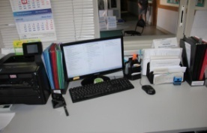
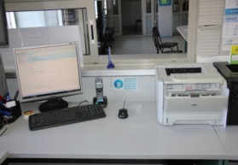
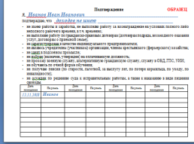
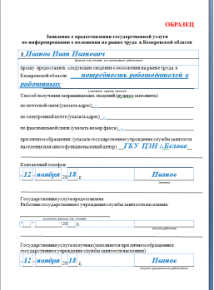
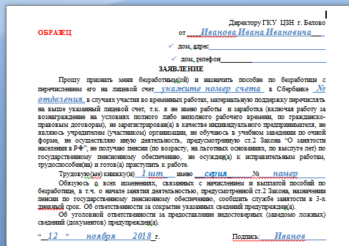
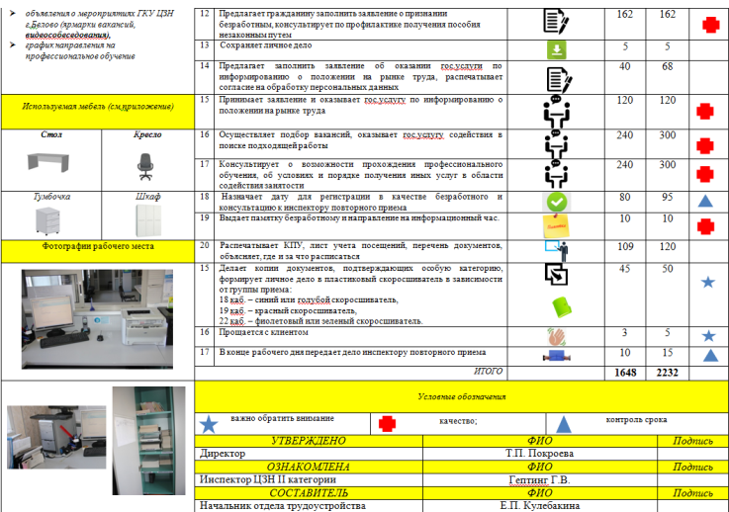
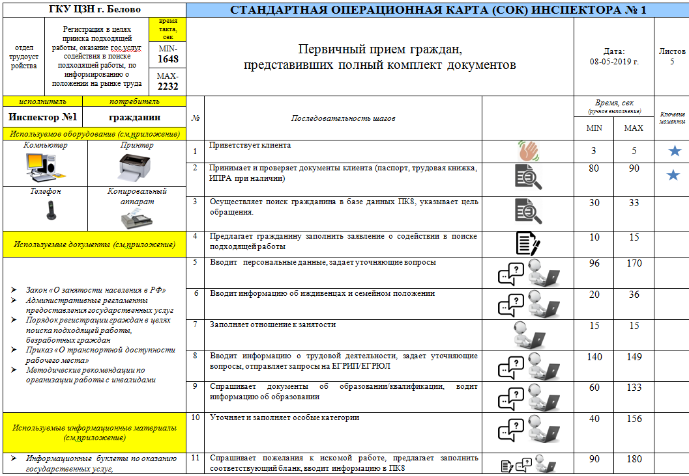
Мероприятия, за счет которых достигнуты результаты проекта:
Заменена компьютерная техника
Оформлены более наглядные образцы документов
В кабинете первичного приема установлена
копировальная техника
4. Разработаны стандартно-операционные карты инспекторов первичного приема

Slide 22
РЕЗУЛЬТАТЫ ПОВТОРНЫХ ЗАМЕРОВ
ИНСПЕКТОРА ПЕРВИЧНОГО ПРИЕМА
В 2019 ГОДУ
 | ЦЕЛЕВОЕ СОСТОЯНИЕ ПРОЦЕССА, мин |  |  | РЕЗУЛЬТАТЫ ПОВТОРНЫХ ЗАМЕРОВ
 | ОБЩЕЕ ВРЕМЯ ПРИЕМА | ПОТЕРИ | ОКАЗАНИЕ ГОС.УСЛУГ И ИНФОРМИ-РОВАНИЕ | ОБЩЕЕ ВРЕМЯ ПРИЕМА | ПОТЕРИ | ОКАЗАНИЕ ГОС.УСЛУГ И ИНФОРМИ-РОВАНИЕ
min | 27,5 100% | 0,25 1% | 14,8 53,8% | 23,8 100% | 0,3 1,3% | 6,27 26,3%
max | 37,2 100% | 6,5 17,5% | 20 53,8% | 36,9 100% | 3,9 10,6% | 14,2 38,5%

